Slide 1
ESTACIÓN DE TRANSFERENCIA DE TRANSPORTE PÚBLICO – CUMBAYÁ
SITUACIÓN TEMPORAL
enero 2018

Slide 2
ANTECEDENTES
En reunión convocada para una mesa de trabajo por la SGCTYPP realizada el 21 de abril de 2017, se solicitó a la SM realizar una propuesta de diseño funcional de la Estación de Transferencia de transporte Público de Cumbayá.
La SM desarrolló un diseño funcional sobre el predio municipal en las inmediaciones del intercambiador “Auqui Chico” y la presentó la propuesta a la mesa de trabajo el 9 de junio de 2017.
Con Oficio No. SM-0931-2017 del 23 de junio de 2017 se remitió el IT No. SM-095/2017, a la Secretaría de Coordinación Territorial y Participación Ciudadana para su conocimiento y gestiones correspondientes, entre ellas la coordinación con la Administración Tumbaco para la elaboración de los diseños definitivos y su respectiva ejecución con la participación del GAD Parroquial Cumbayá.

Slide 3
EL PROYECTO
Características
Destinado para albergar a los microbuses de la ruta Floresta – Cumbayá.
Considerar la reserva para los microbuses en proceso de regularización.
Anden de llegada/salida de microbuses cubierto.
Acceso peatonal definido y priorizado.
Estacionamiento de espera suficiente.
Parada de buses de las rutas El Quinche – Tumbaco – Quito para realizar interconexiones.
Bahía para embarque y desembarque de personas en autos y taxis.
Oficinas y servicios sanitarios.

Slide 4
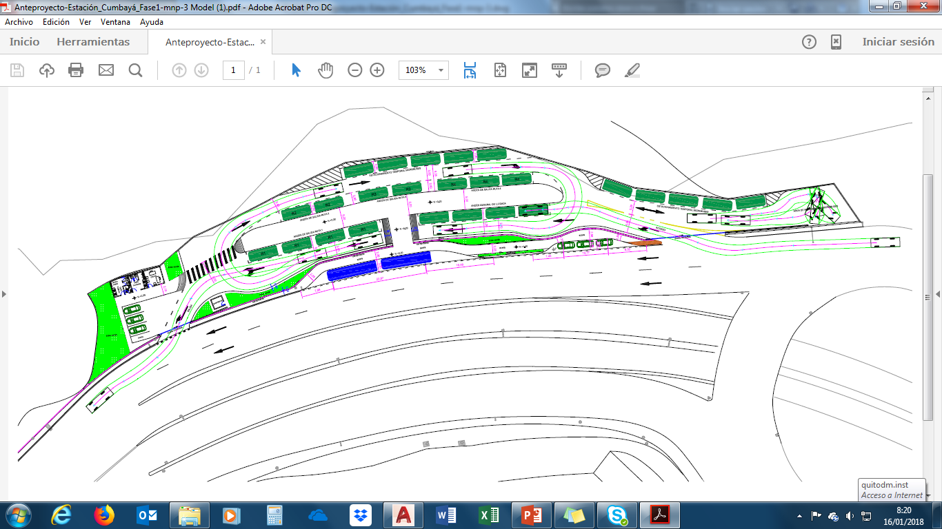
… EL PROYECTO
Implantación

Slide 5
… EL PROYECTO
… Implantación

Slide 6
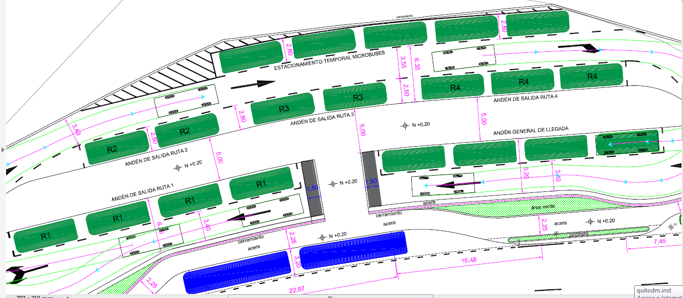

Slide 7
GRACIAS

